Slide 1
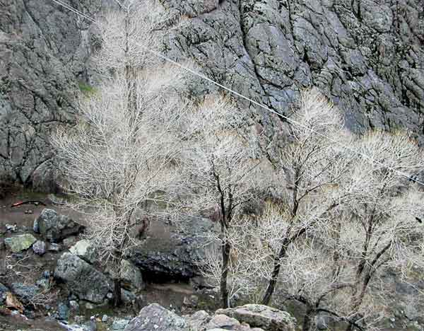
چکیده ای از
منظومه ی آرش کمانگیر

Slide 2
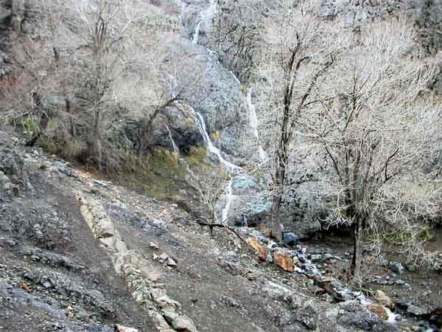
برف می بارد،
برف می بارد به روی خارو خاراسنگ،
کوه ها خاموش،
دره ها دلتنگ ،
راه ها چشم انتظار کاروانی با صدای زنگ.

Slide 3
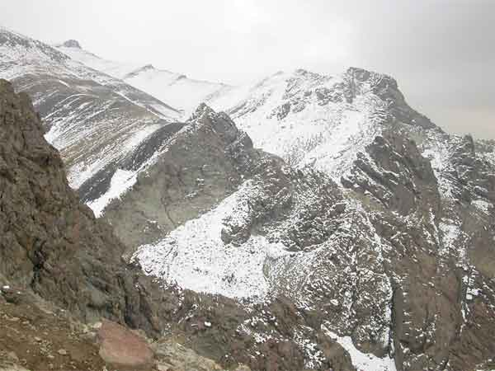
بر نمی شد گر ز بام کلبه ها دودی،
یا که سوسوی چراغی گر پیامی مان نمی آورد.
رد پا ها گر نمی افتاد روی جاده ها لغزان،
ما چه می کردیم در کولاک دل آشفته ی دمسرد؟

Slide 4
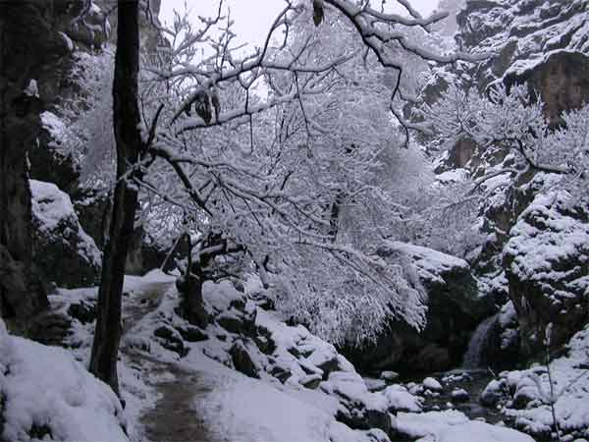
آنک،آنک کلبه ای روشن
روی تپه،روبه روی من...
در گشودندم
مهربانی ها نمودندم
زود دانستم که دور از داستان خشم برف و سوز،
قصه می گوید برای بچه های خود عمو نوروز

Slide 5
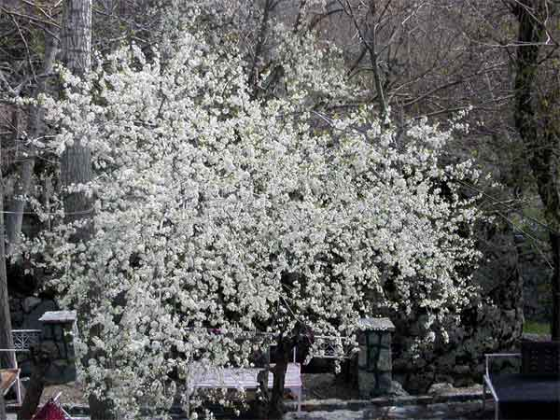
گفته بودم زندگی زیبا است
گفته و نا گفته،ای بس نکته ها کاینجاست
آسمان باز؛
آفتاب زر؛
باغ های گل؛ دشت های بی در و پیکر؛

Slide 6
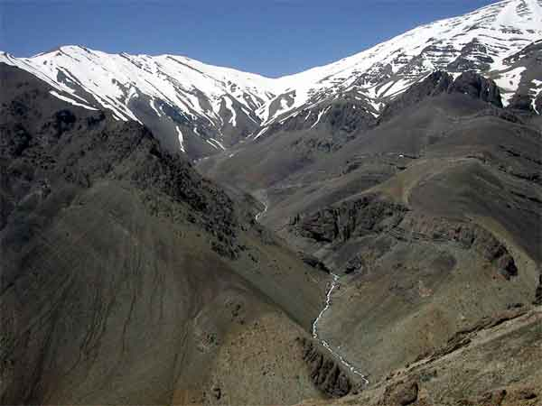
سر برون آوردن گل از درون برف؛
تاب نرم رقص ماهی در بلور آب
بوی خاک عطر باران خورده در کهسار؛
خواب گندم زارها در چشمه ی مهتاب؛
آمدن،رفتن،دویدن،

Slide 7
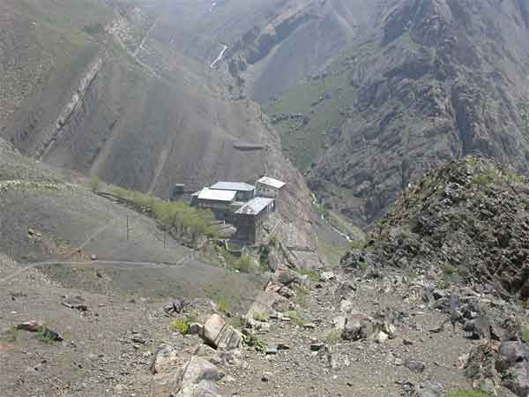
عشق ورزیدن؛
در غم انسان نشستن ،
پا به پای شادمانی های مردم پای کوبیدن
کار کردن،کارکردن؛
آرمیدن.
چشم انداز بیابان های خشک و تشنه را دیدن؛
جرعه هایی از سبوی تازه آب پاک نوشیدن؛

Slide 8
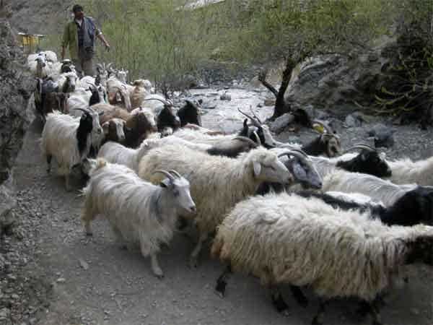
گوسفندان را سحرگاهان به سوی کوه راندن؛
هم نفس با بلبلان کوهی آواره خواندن؛
در تله افتاده آهو بچهگان را شیر دادن؛
نیم روز خستکی را در پناه دره ماندن؛

Slide 9
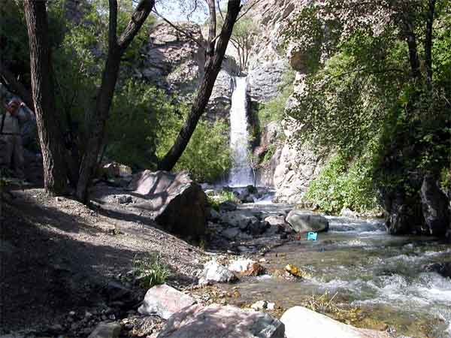
گاه گاهی
زیر سقف این سفالین بام های مه گرفته،
قصه های درهم غم را زِ نم نم های باران ها شنیدن؛
بی تکان گهواره ی رنگین کمان را
در کنار بام دیدن؛

Slide 10
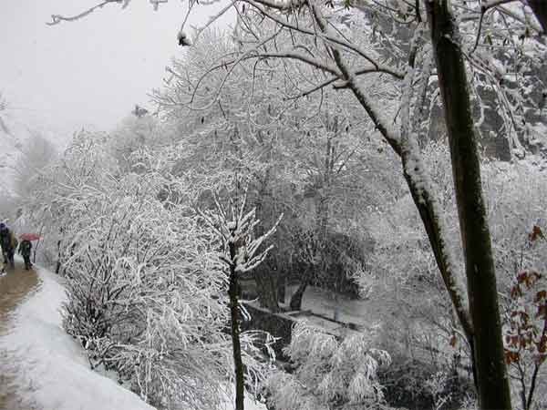
یا،شب برفی،
پیش آتش ها نشستن،
دل به رؤیاهای دامنگیر و گرم شعله بستن...
آری،آری،زندگی زیبا است.
زندگی آتشگهی دیرنده پا بر جاست.
گر بیفروزیش،
رقص شعله اش در هر کران پیداست.
ورنه خاموش است و خاموشی گناه ماست.

Slide 11
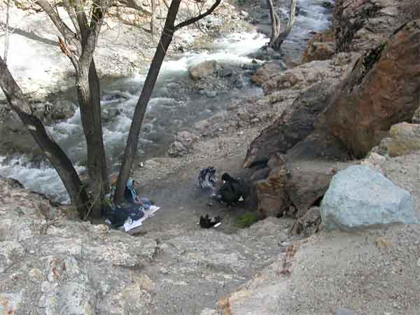
پیرمرد،آرام و با لبخند،
کنده ای در کوره ی افسرده جان افکند.
چشم هایش در سیاهی های کومه جستجو می کرد؛
زیر لب آهسته با خود گفتگو می کرد:

Slide 12
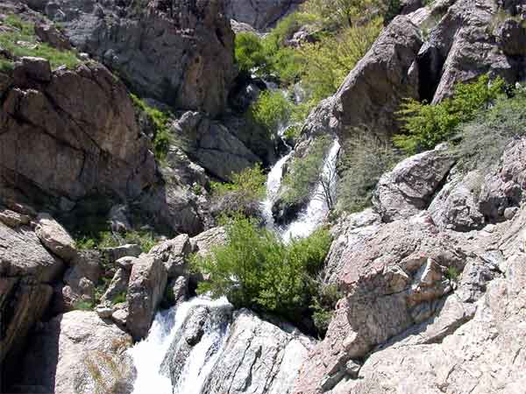
«زندگانی شعله می خواهد»صدا سرداد عمو نوروز،
شعله ها را هیمه باید روشنی افروز.
کودکانم داستان ما ز آرش بود
او به جان خدمتگزار باغ آتش بود.

Slide 13
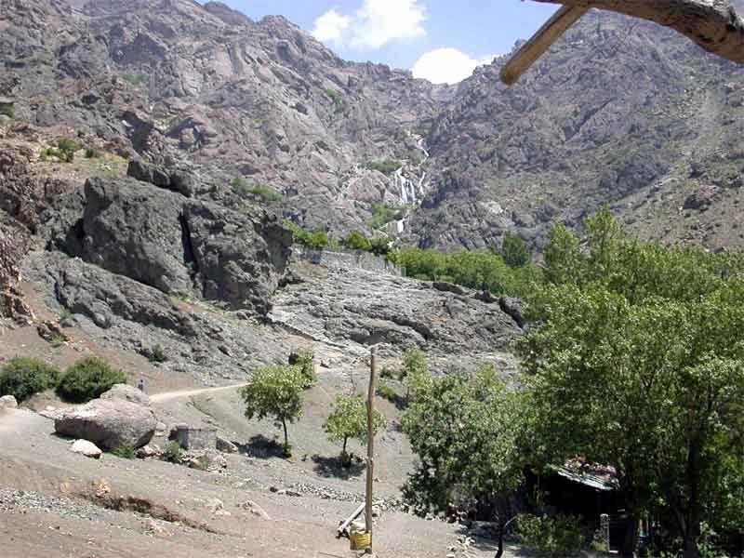
روزگاری بود.
روزگار تلخ وتاری بود؛
بخت ما چون روی بد خواهان ما تیره.
دشمنان بر جان ماچیره.
شهر سیلی خورده هذیان داشت؛
بر زبان بس داستانهای پریشان داشت.

Slide 14
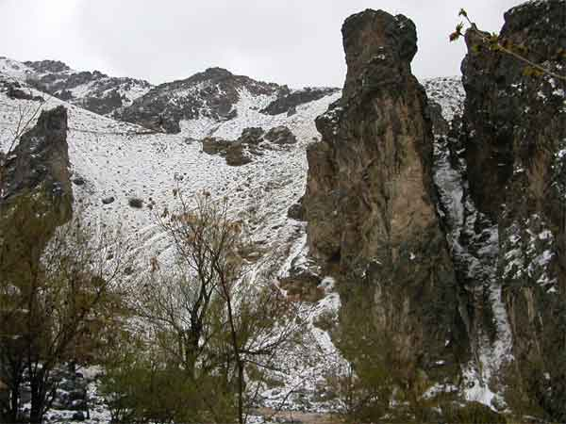
زندگی سرد وسیه چون سنگ
روز بد نامی،روزگار ننگ
غیرت اندر بندهای بندگی پیچان؛
عشق در بیماری دلمردگی بیجان
ترس بود و بال های مرگ،

Slide 15
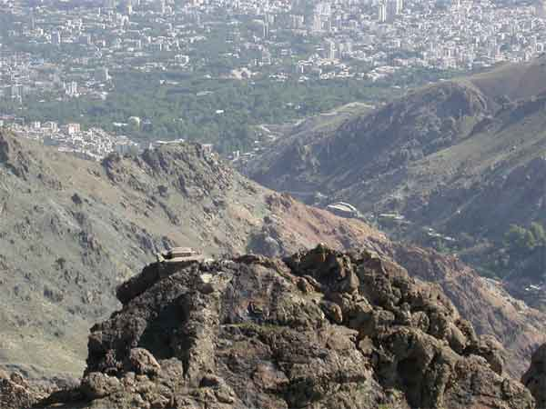
کس نمی جنبید،چون بر شاخه برگ از برگ.
سنگر آزادگان خاموش،
خیمه گاه دشمنان پر جوش
مرزهای ملک،
همچو سرحدات دامنگیر اندیشه،بی سامان

Slide 16
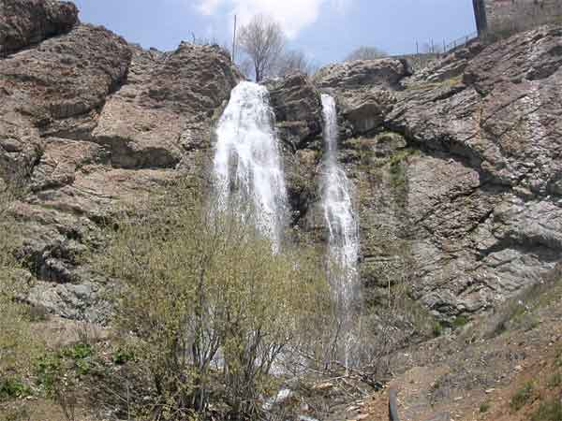
برج های شهر،
همچو باروهای دل،
بشکسته وویران،
دشمنان بگذشته از سرحد و از بارو...
باغ های آرزو بی برگ،
آسمان اشکها پر بار.

Slide 17
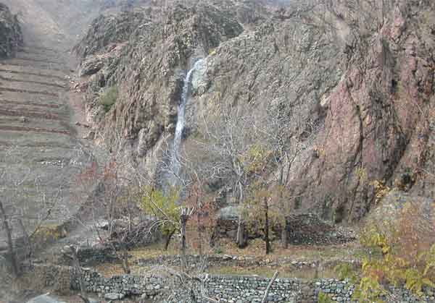
گرم رو آزادگان در بند،
روسپی نامردمان در کار...
انجمن ها کرد دشمن؛
رایزن ها گرد هم آورد دشمن؛
تا به تدبیری که در ناپاک دل دارند؛
هم به دست ما شکست ما بر اندیشند.

Slide 18
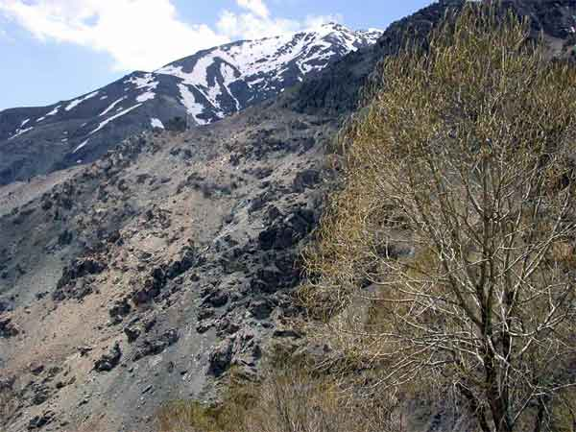
نازک اندیشانشان،بی شرم،
که مباداشان دگر روز بهی در چشم
یافتند آخر فسونی را که می جستند..
آخرین فرمان،آخرین تحقیر...
مرز را پرواز تیری می دهد سامان!
گر به نزدیکی فرود آید،
خانه ها مان تنگ
آرزومان کور...

Slide 19
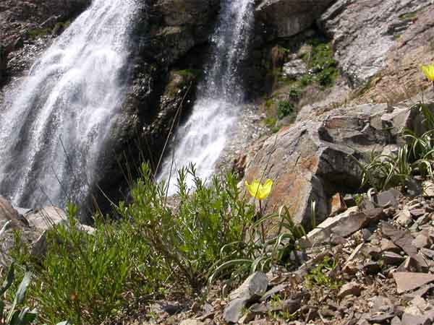
ور به پرد دور،
تا کجا؟...تا چند؟...
آه....کو بازوی پولادین و کو سرپنجه ی ایمان؟
هر دهانی این خبر را بازگو می کرد!
چشم ها،بی گفت و گویی،
هر طرف را جست وجومی کرد.

Slide 20
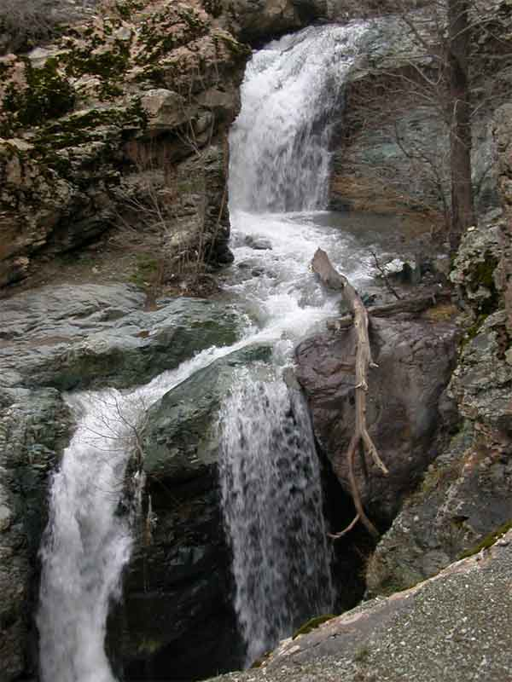
صبح می آمد ــ
پیر مرد آرام کرد آغاز،
پیش روی لشکر دشمن سپاه دوست؛
دشت نه، دریایی از سرباز
آسمان الماس اختر های خود را داده بود از دست.
بی نفس می شد سیاهی در دهان صبح!
باد پر می ریخت روی دشت باز دامن البرز.

Slide 21
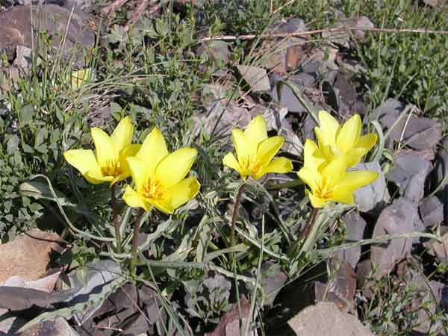
لشکر ایرانیان در اظطرابی سخت درد آور،
دو دو و سه سه به پچ پچ گرد یکدیگر؛
کودکان بر بام؛
دختران بنشسته بر روزن،
مادران غمگین کنار در.

Slide 22
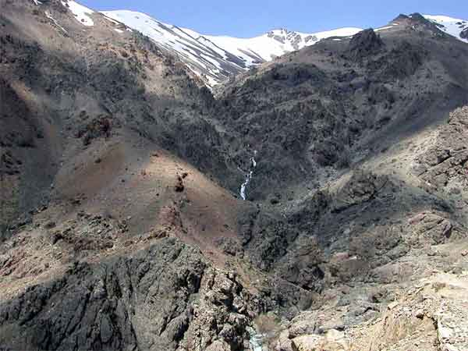
کم کمک در اوج آمد پچ پچ خفته،
خلق،چون بحری برآشفته،
به جوش آمد؛
خروشان شد؛
به موج افتاد،
بُرش بگرفت و مردی چون صدف
از سینه بیرون داد.

Slide 23
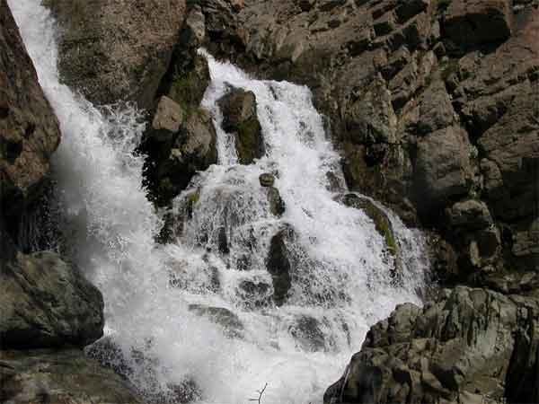
منم آرش،
چنین آغاز کرد آن مرد با دشمن!
منم آرش،سپاهی مردی آزاده،
به تنها تیر ترکش آزمون تلختان را
اینک آماده.
مجوییدم نسب،
فرزند رنج و کار،
گریزان چون شهاب از شب،
چو صبح آماده ی دیدار.

Slide 24
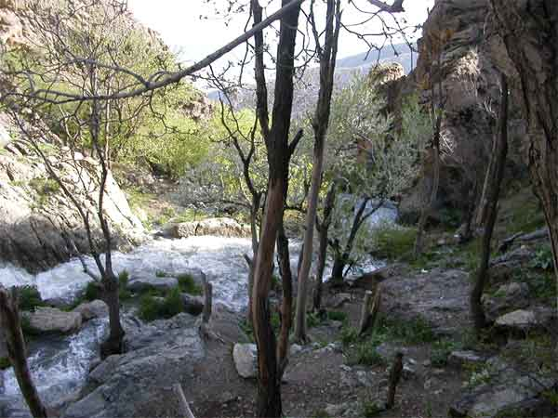
در این پیکار، در این کار،
دل خلقی است در مشتم؛
امید مردمی خاموش هم پشتم.
کمان کهکشان در دست،
کمانداری کمانگیرم.
شهاب تیز رو تیرم،
ستیغ سربلند کوه مأوایم
مرا تیر است آتش پر،
مرا باد است فرمانبر.

Slide 25
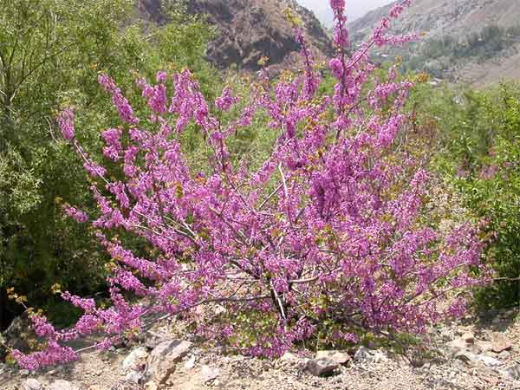
ولیکن چاره را امروز زور و پهلوانی نیست.
رهایی با تن پولاد و نیروی جوانی نیست.
در این میدان،
بر این پیکان هستی سوز سامان ساز،
پری از جان بباید تا فرو ننشیند از پرواز.

Slide 26
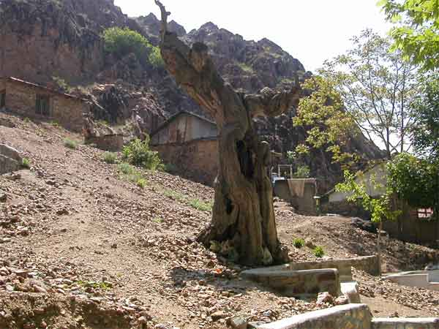
پس آنگه سر به سوی آسمان بر کرد،
به آهنگی دگر گفتار دیگر کرد:
درود،ای واپسین صبح،ای سحر بدرود!
که با آرش ترا این آخرین دیدار خواهد بود.
به صبح راستین سوگند!
به پنهان آفتابِ مهر بار پاک بین سوگند!

Slide 27
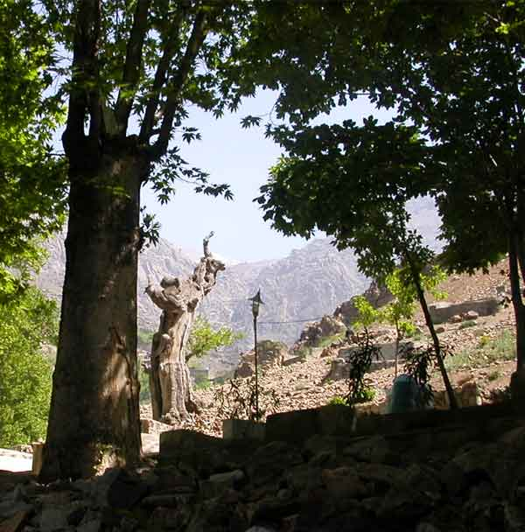
که آرش جان خود در تیر خواهد کرد،
پس آنگه بی درنگی خواهدش افکند.
دلم از مرگ بیزار است،
که مرگ اهرمن خو آدمی خوار است.
ولی،آندم که ز اندوهان روانِِ زندگی تار است؛
ولی،آندم که نیکی و بدی را گاه پیکاراست.

Slide 28
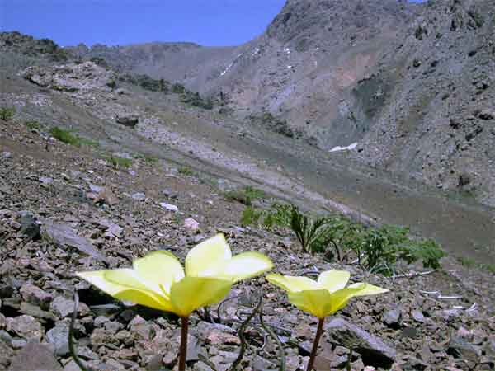
فرو رفتن به کام مرگ شیرین است.
همان بایسته ی آزادگی این است.
هزاران چشم گویا و لب خاموش
مراپیک امید خویش می داند
هزاران دست لرزان و دل پر جوش
گهی می گیردم،گه پیش می راند.

Slide 29
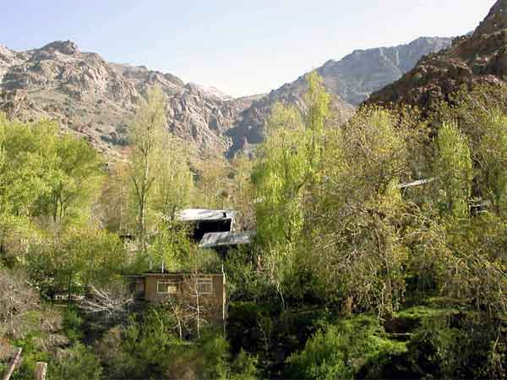
پیش می آیم.
دل و جان را به زیور های انسانی می آرایم.
به نیرویی که دارد زندگی در چشم و در لبخند،
نقاب از چهره ی ترس آفرین مرگ حواهم کند.
نیایش را،دو زانو بر زمین بنهاد،
به سوی قله ها دستان زهم بگشاد:

Slide 30
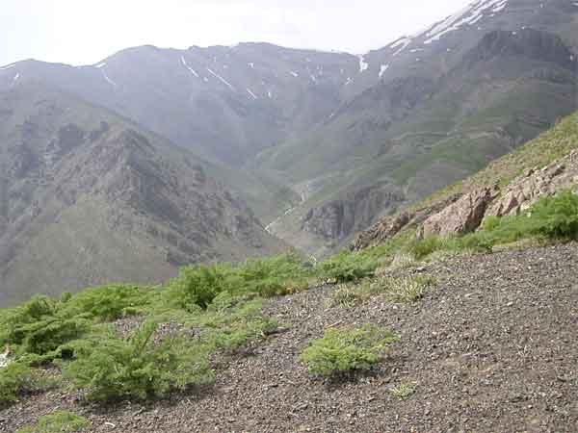
« برآ،ای آفتاب،ای توشه ی امید!
برآ،ای خوشه ی خورشید!
تو جوشان چشمه ای،من تشنه ای بی تاب.
برآ،سرریزکن،تا جان شود سیراب»
زمین خاموش بود و آسمان خاموش.
تو گویی این جهان را بود با گفتار آرش گوش.

Slide 31
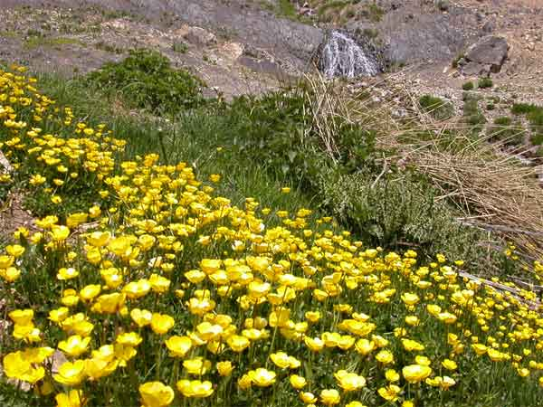
به یال کوه ها لغزید کم کم پنجه خورشید.
هزاران نیزه زرینّ به چشم آسمان پاشید
نظر افکند آرش سوی شهر،آرام
کودکان بر بام،
دختران بنشسته بر روزن،
مادران غمگین کناردر مردها در راه؛

Slide 32
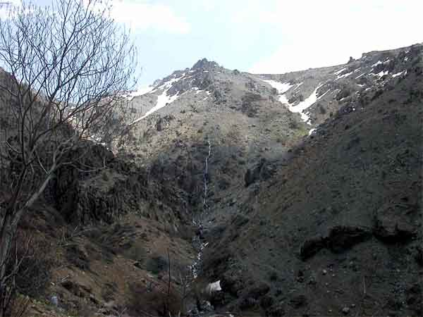
سرود بی کلامی،با غمی جانکاه،
زِ چشمان بَرهمی شد با نسیم صبح همراه،
کدامین نغمه می ریزد،
کدام آهنگ آیا می تواند ساخت،
طنین گام های استواری را که سوی نیستی
مردانه می رفتند؟
طنین گام هایی را که آگاهانه می رفتند؟

Slide 33
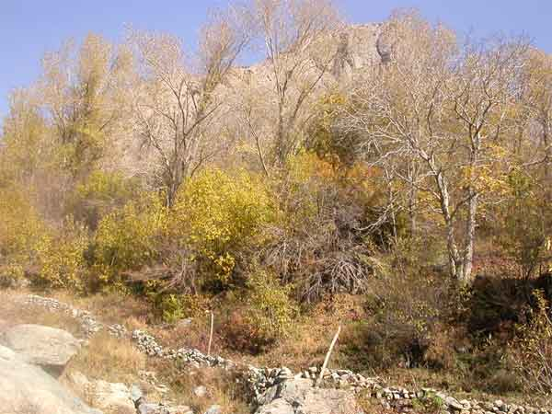
دشمنانش،در سکوتی ریشخند آمیز،
راه واکرد ند.
کودکان از بام او را دعا کردند.
پیر مردان چشم گرداندند.
دختران،بفشرده گردن بندها در مشت،
همره او قدرت عشق و وفا کردند.

Slide 34
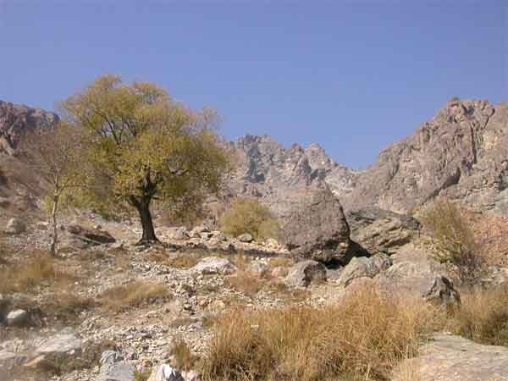
آرش،اما همچنان خاموش
از شکاف دامن البرز بالا رفت.
وز پی او،
پرده های اشک پی در پی فرود آمد.
بست یکدم چشم هایش را عمو نوروز،
خنده بر لب غرقه در رؤیا.
کودکان،با دیدگان خسته ولی پی جو،

Slide 35
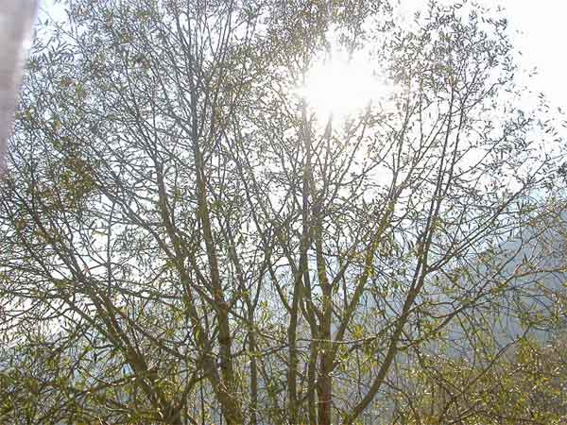
در شگفت از پهلوانی ها،
شعله های کوره در پرواز،
باد در غوغا.
شامگاهان،
راه جویانی که می جستند آرش را به روی قلّه ها،پی گیر،
باز گردیدند،

Slide 36
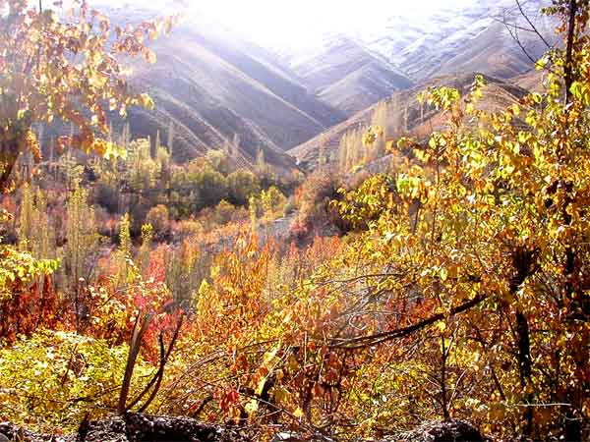
بی نشان از پیکر آرش،
با کمان و ترکشی بی تیر.
آری،آری،جان خود در تیر کرد آرش.
کار صدها صد هزار
تیغه ی شمشیر کرد آرش،

Slide 37
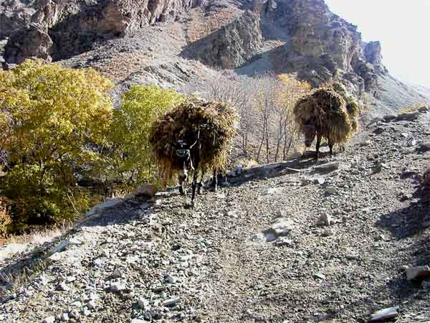
تیر آرش را سوارانی که می راندند بر جیحون،
به دیگر نیمروز از پی آن روز،
نشسته بر تناور ساق گردویی فرو دیدند،
و آنجا را،از آن پس،
مرز ایرانشهر و توران،
باز نامیدند. .

Slide 38
برون کلبه برف می بارد،
برف می بارد به روی خار و خارا سنگ،
کوه ها خاموش،
دره ها دل تنگ
راه ها چشم انتظار کاروانی با صدای زنگ.

Slide 39
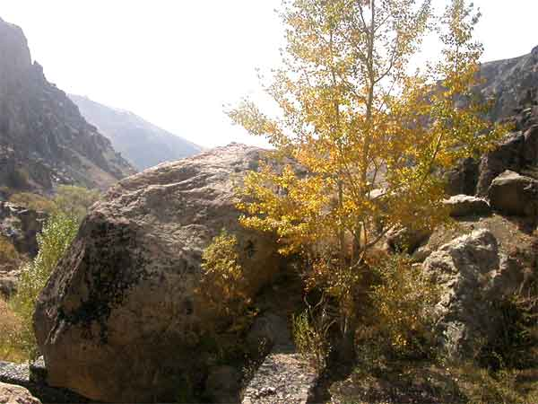
کودکان دیری است در خوابند،
در خواب است عمو نوروز.
می گذارم کنده ای هیزم در آتش دان،
شعله بالا می رود پر سوز.

Slide 40
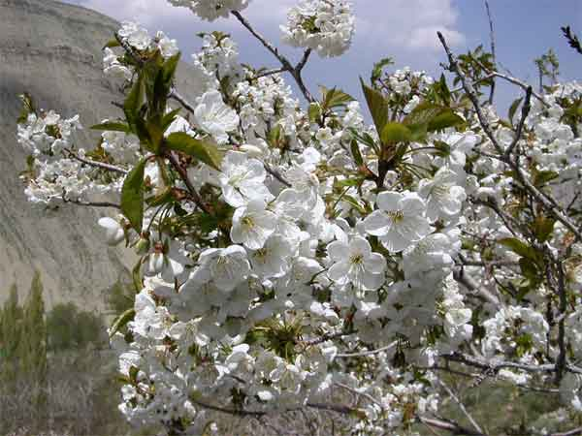
تصویر ها و تنظیم از:
علی افضل صمدی

